Slide 1
Departamento Campañas
Club Cicerone
Madrid, 13/06/2025

Slide 2
Índice
1
Dónde estamos y cuáles son nuestras funciones
2
Difundir y comercializar las actividades ICEX: web y email mkt
3
Difundir y comercializar las actividades ICEX: campañas pago
4
Caso práctico campaña paid media
5
Bonus track
02

Slide 3
1
Dónde estamos y cuáles son nuestras funciones
03

Slide 4
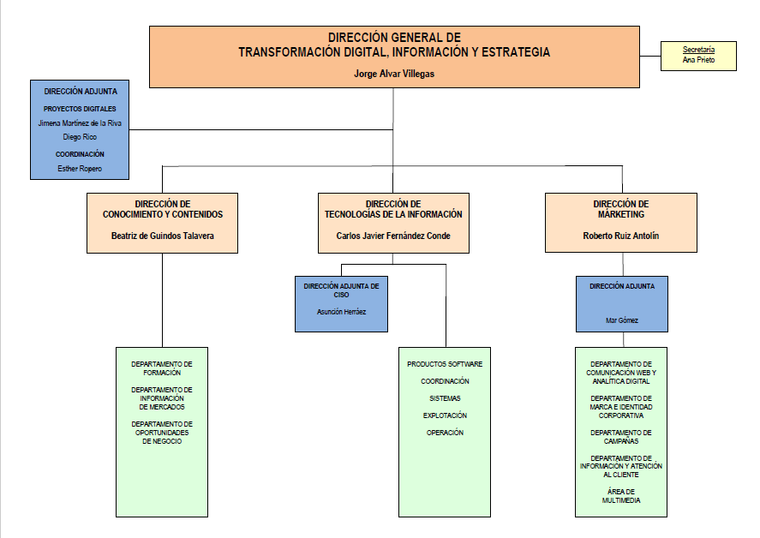
Dónde estamos
03

Slide 5
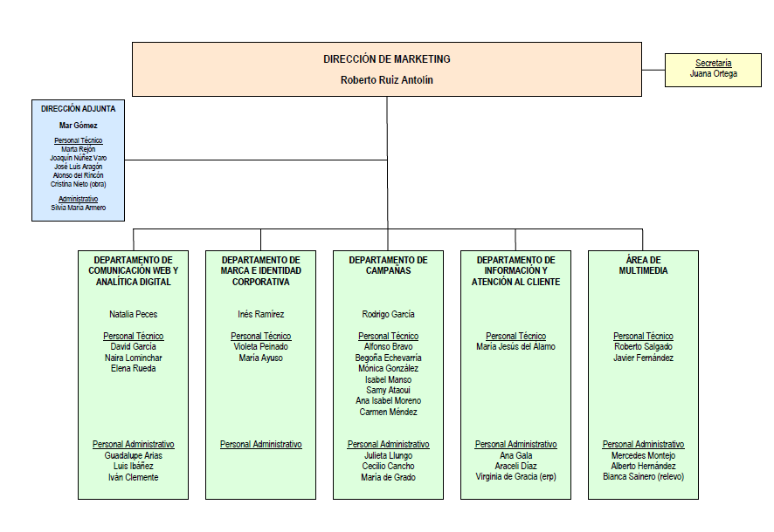
Dónde estamos
04

Slide 6
Quiénes somos
email Marketing (segmentaciones)
Begoña Echevarría
Mónica González García
Carmen Méndez
Julieta Llungo
email Marketing (mensajes mailing + landings)
Mabel Manso
Samy Ataoui
campañas de pago
Ana Moreno
Mónica González
05

Slide 7
Quiénes somos
Base de datos (CRM)
Julieta Llungo
María de Grado
Cecilio Cancho
Diseño
Alfonso Bravo
06

Slide 8

Con quién trabajamos
Somos un área horizontal que trabajamos CON y PARA todo ICEX y nuestro trabajo no se puede entender si no es en coordinación y colaboración con otros departamentos de nuestra Dirección:
Comunicación Web y Analítica Digital
CRM
Multimedia
Marca e Identidad Corporativa
Ventana Global
Nos comunicamos con nuestros clientes actuales y potenciales: las empresas españolas
07

Slide 9
Departamento de Campañas: Funciones principales
Difundir entre las empresas e instituciones españolas las actividades y servicios de ICEX
Comercialización de actividades y servicios ICEX (inscripciones)
Seguimiento y optimización de las campañas
Análisis, aprendizajes y propuestas de nuevos canales y herramientas
Apoyo en mantenimiento base de datos (CRM)
088

Slide 10
2
Función: Proteger la marca
010

Slide 11
Proteger la marca ICEX. Casos prácticos
Cumplimiento del manual de identidad corporativa
Seguimiento de acuerdos y acciones de colaboración con otras entidades / instituciones
Trabajo conjunto con Gabinete de Prensa y con Consejería Delegada
Creación de un libro de marca para su difusión interna y externa
011

Slide 12
Cumplimiento del manual de identidad. Casos prácticos
Tipografía
La tipografía corporativa forma parte de la personalidad de ICEX.
Se ha seleccionado sólo una tipografía para ofrecer la máxima consistencia a las comunicaciones de la marca.
Hacer un correcto uso de la tipografía institucional ayudará a reforzar la identidad visual y a fidelizar al público con confianza y claridad.
012

Slide 13

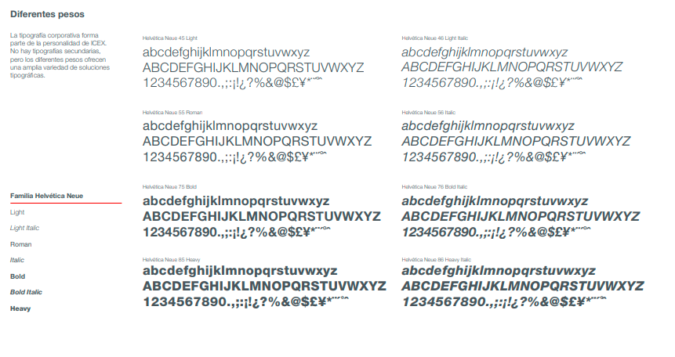
Cumplimiento del manual de identidad. Casos prácticos
Tipografía
013

Slide 14

Cumplimiento del manual de identidad. Casos prácticos
Paleta cromática corporativa
Colores principales
014

Slide 15
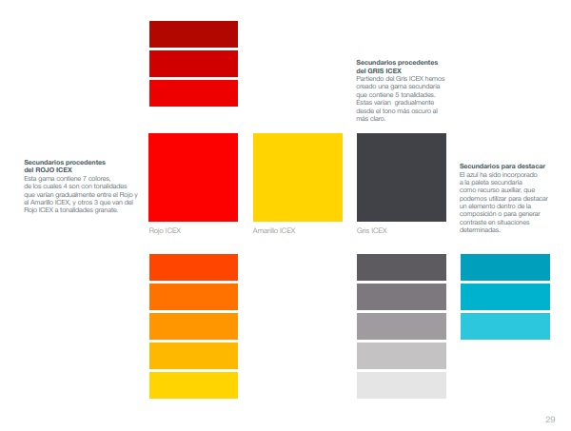
Cumplimiento del manual de identidad. Casos prácticos
Paleta cromática corporativa
Colores secundarios
015

Slide 16

Cumplimiento del manual de identidad. Casos prácticos
Logotipo ICEX
Comunicación con empresas
016

Slide 17
Cumplimiento del manual de identidad. Casos prácticos
Logo ICEX + Fondos FEDER
017

Slide 18
Cumplimiento del manual de identidad. Casos prácticos
Logo ICEX + Fondos PRTR
018

Slide 19

Cumplimiento del manual de identidad. Casos prácticos
Logotipo E
El logotipo ‘E’ es la forma gráfica de identidad de uso recurrente y asociada a las actividades de promoción internacional en el exterior, que actúa como emblema internacional
019

Slide 20
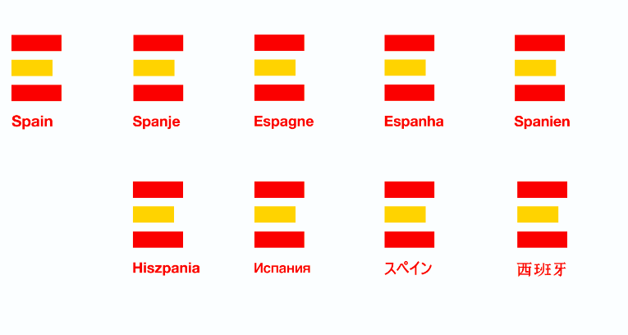
Cumplimiento del manual de identidad. Casos prácticos
Logotipo E
020

Slide 21

Cumplimiento del manual de identidad. Casos prácticos
Soportes y formatos
Videowall
021

Slide 22


Cumplimiento del manual de identidad. Casos prácticos
Soportes y formatos
Veleros o roll-ups
022

Slide 23


Cumplimiento del manual de identidad. Casos prácticos
Soportes y formatos
Material promocional
023

Slide 24


Cumplimiento del manual de identidad. Casos prácticos
Soportes y formatos
Convocatorias de actividades
024

Slide 25
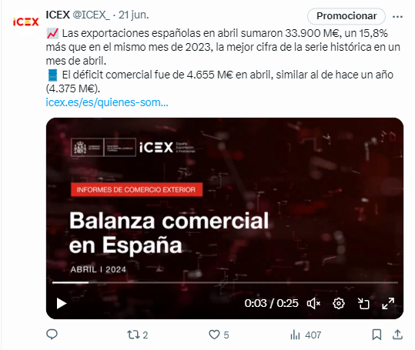
Cumplimiento del manual de identidad. Casos prácticos
Soportes y formatos
Redes sociales corporativas
025

Slide 26
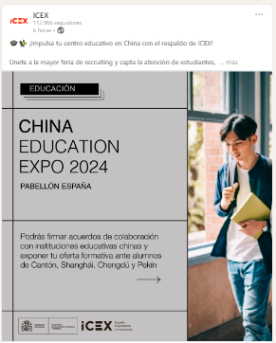
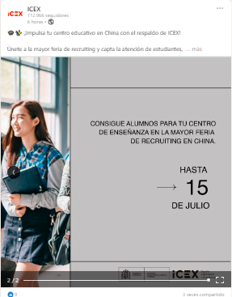
Cumplimiento del manual de identidad. Casos prácticos
Soportes y formatos
Redes sociales corporativas
026

Slide 27
Cumplimiento del manual de identidad. Casos prácticos
Ahora bien… ¿tenemos en ICEX algo más que un manual de identidad corporativa? ¿Es suficiente?
027

Slide 28
Cumplimiento del manual de identidad. Casos prácticos
La respuesta, claramente,
es NO
028

Slide 29
Cumplimiento del manual de identidad. Casos prácticos
RETO PARA ICEX
Historia
Misión
Visión
Valores
Propuesta de valor
Target
Arquitectura de marca
Ecosistema (digital, stakeholders, socios…)
Voz / Personalidad
Tono
Mensajes clave
Manual de identidad corporativa
BRAND BOOK
029

Slide 30
2
Función: Difundir y comercializar actividades ICEX
Canal web y canal email marketing
09

Slide 31




Difundir y comercializar actividades y servicios
Portal corporativo - SEO
eMail Marketing - CRM
Actividades y servicios
Redes sociales
PR-Medios ganados
11

Slide 32





Difundir y comercializar actividades
12

Slide 33
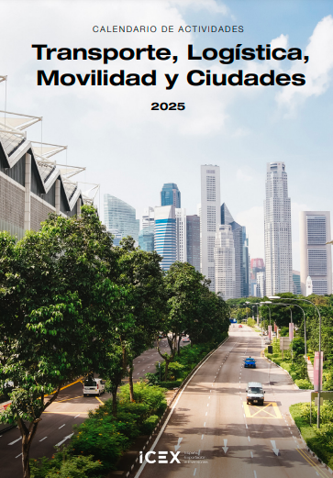




Difundir y comercializar actividades
133

Slide 34





Difundir y comercializar actividades
034

Slide 35





Difundir y comercializar actividades
035

Slide 36

Difundir y comercializar actividades
Portal corporativo - SEO
14

Slide 37
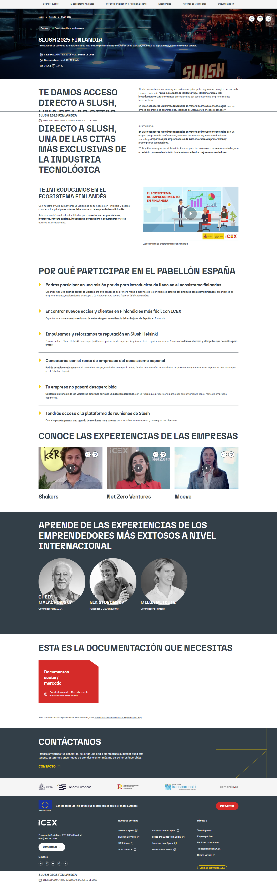
Difundir y comercializar actividades
Portal corporativ- SEO
Portal corporativo - SEO
Ventajas de participar con ICEX
Por qué tienes que estar en esta feria
Casos de éxito: otras empresas te cuentan
su experiencia.
Documentación de interés: estudios de mercado, informes de feria, fichas sector.
Contacto con ICEX: a quién tienes que llamar
Convocatoria: documento contractual
15

Slide 38
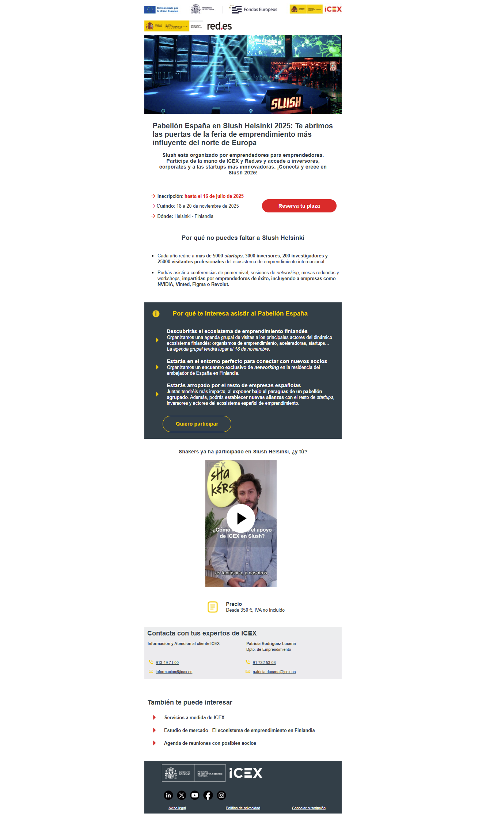
Difundir y comercializar actividades
eMail Marketing
Segmentación-CRM
Primer envío: Contenidos
Segundo envío: Lanzamiento Convocatoria
Tercer envío: recordatorio
Cuarto envío: últimos días (FOMO)
16

Slide 39
Difundir y comercializar actividades
eMail Marketing
Segmentación-CRM
Participantes en ediciones anteriores
Empresas que han hecho consultas sobre el mercado/sector
Empresas con interés/presencia en mercados bajo influencia de la feria
Empresas que han hecho el autodiagnóstico de ICEX
Empresas que han participado en actividades relacionadas (webinarios, misiones comerciales, jornadas con reuniones B2B…)
17

Slide 40
3
Función: Difundir y comercializar actividades ICEX
Canal redes sociales. Campañas paid media
18

Slide 41






Difundir y comercializar actividades
Redes sociales
Contenidos orgánicos
Distribución por distintas redes sociales
Adaptación formatos y mensajes (reels, shorts, post contenido, post CTA…)
Foco en responder a las necesidades de la empresa
Casos de éxito: experiencia de la empresa
19

Slide 42

Difundir y comercializar actividades
Redes sociales.
Campañas de pago
Briefing
(área)
Briefing
(agencia)
Planificación
Ejecución
Informe final
Google Search
Google Display
20

Slide 43
4
Caso práctico campaña pago
PE Marché du Film
21

Slide 44

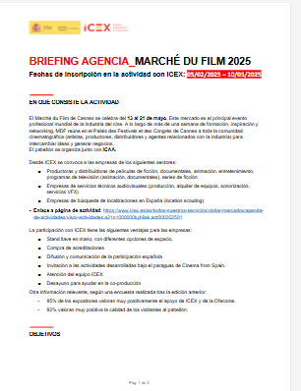
Caso práctico: flujo de trabajo
Briefing
(ICEX)
Briefing
(agencia)
Planificación
Ejecución
Informe final
22

Slide 45
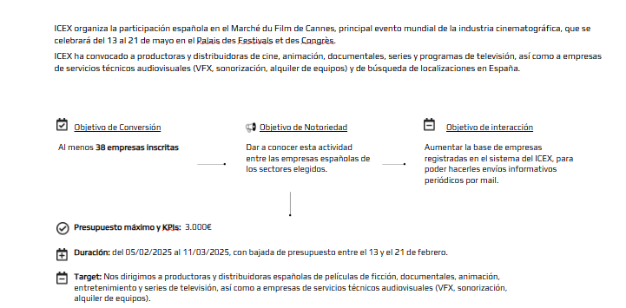
Caso práctico: flujo de trabajo
Briefing
(área)
Briefing
(agencia)
Planificación
Ejecución
Informe final
23

Slide 46
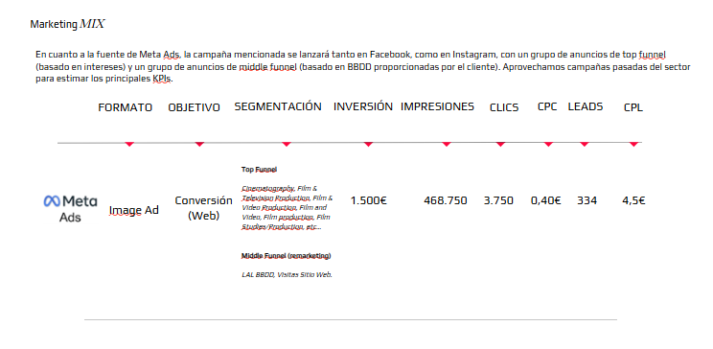
Caso práctico: flujo de trabajo
Briefing
(área)
Briefing
(agencia)
Planificación
Ejecución
Informe final
24

Slide 47
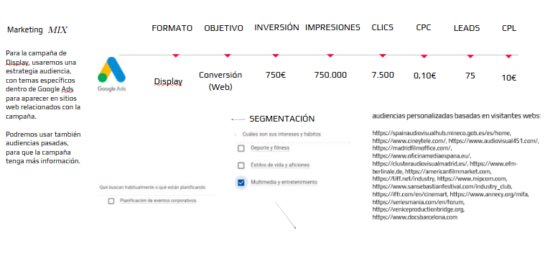
Caso práctico: flujo de trabajo
Briefing
(área)
Briefing
(agencia)
Planificación
Ejecución
Informe final
25

Slide 48
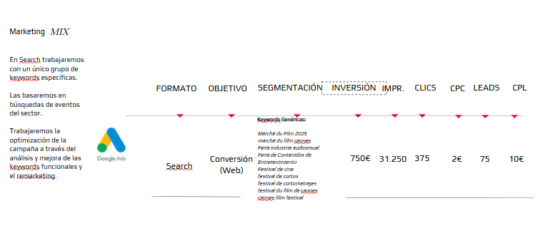
Caso práctico: flujo de trabajo
Briefing
(área)
Briefing
(agencia)
Planificación
Ejecución
Informe final
26

Slide 49
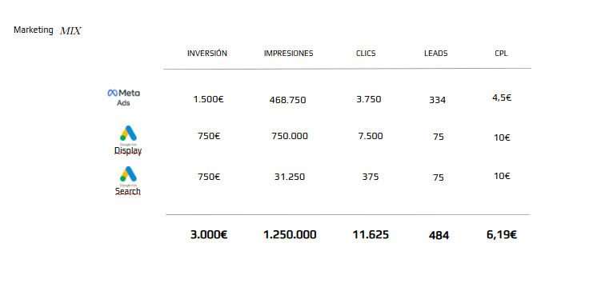
Caso práctico: flujo de trabajo
Briefing
(área)
Briefing
(agencia)
Planificación
Ejecución
Informe final
27

Slide 50
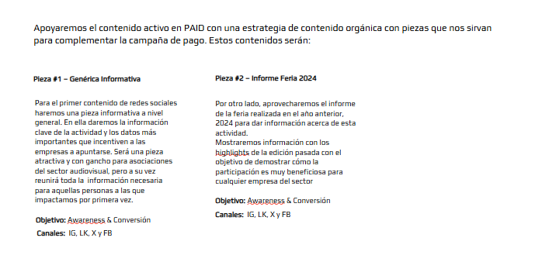
Caso práctico: flujo de trabajo
Briefing
(área)
Briefing
(agencia)
Planificación
Ejecución
Informe final
28

Slide 51


Caso práctico: flujo de trabajo
Briefing
(área)
Briefing
(agencia)
Planificación
Ejecución
Informe final
29

Slide 52

Caso práctico: flujo de trabajo
Briefing
(área)
Briefing
(agencia)
Planificación
Ejecución
Informe final
30

Slide 53
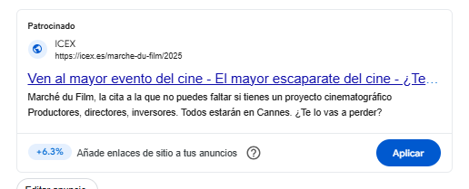
Caso práctico: flujo de trabajo
Briefing
(área)
Briefing
(agencia)
Planificación
Ejecución
Informe final
31

Slide 54

Caso práctico: flujo de trabajo
Briefing
(área)
Briefing
(agencia)
Planificación
Ejecución
Informe final
32

Slide 55
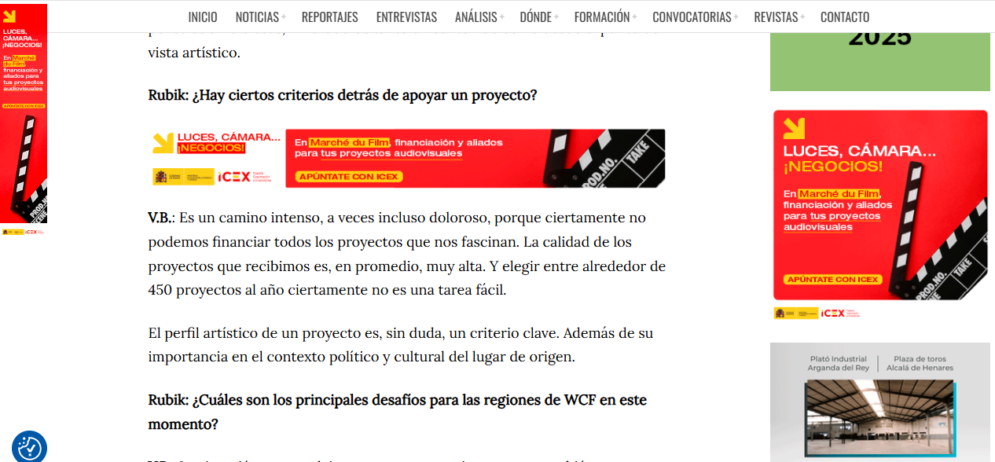
Caso práctico: flujo de trabajo
Briefing
(área)
Briefing
(agencia)
Planificación
Ejecución
Informe final
33

Slide 56
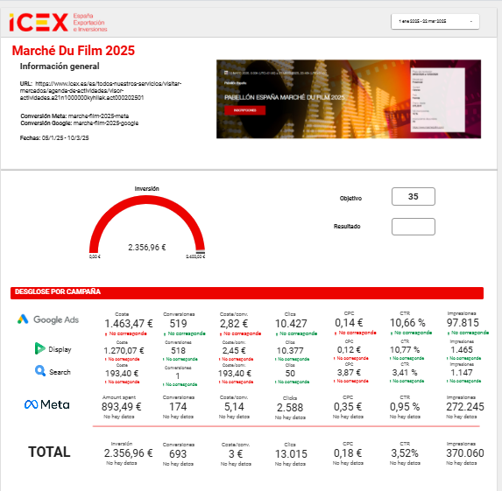
Caso práctico: flujo de trabajo
Briefing
(área)
Briefing
(agencia)
Planificación
Ejecución
Informe final
34

Slide 57
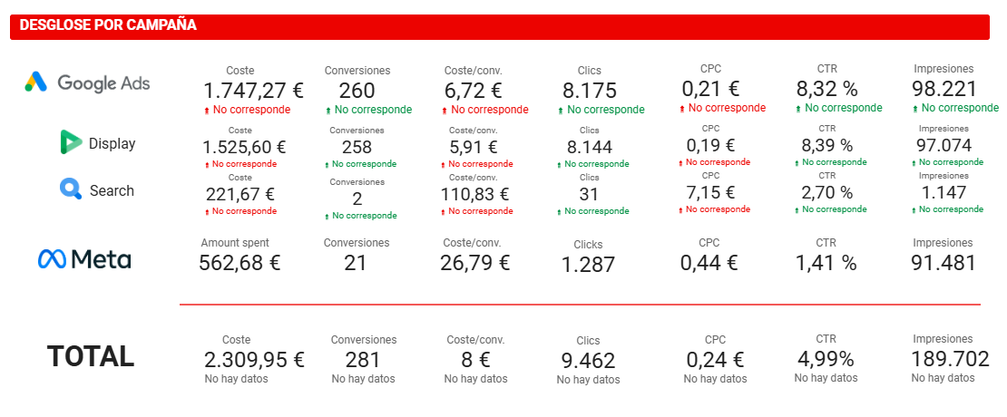
Caso práctico: flujo de trabajo
Briefing
(área)
Briefing
(agencia)
Planificación
Ejecución
Informe final
35

Slide 58
5
Nuevos proyectos
Automatización en LinkedIn
Conector para analítica
36

Slide 59

Automatización LinkedIn
Captación prospects y leads
Personalización masiva
Pasar lo de manual de Sales Navigator a la automatización de Meet Alfred
Segmentación precisa de tomadores de decisiones que no tenemos en CRM y que nos interesan
Diseño de un flujo de interacción con estos usuarios en LK que resulte lo más humano y natural posible
Like en un post + ver su perfil + invite message + mensaje personalizado (masivo)
Si hay respuesta del prospect, entra en acción el área sectorial desde sus perfiles personales en LinkedIn
37

Slide 60


Conector para analítica digital
Unificar data de diferentes fuentes
Cuadro de mandos
Adobe Analytics
X
Adobe Campaign
Ventana Global
LinkedIn
META
SEO
Google Ads
38

Slide 61
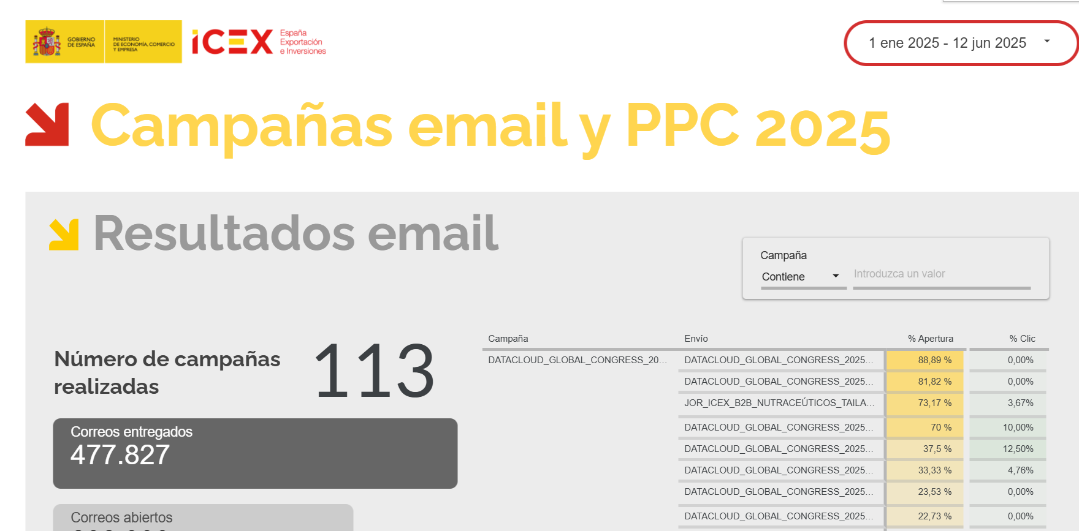
Conector para analítica digital - dashboard
Unificar data de diferentes fuentes
Cuadro de mandos
38

Slide 62


Gestión de redes sociales corporativas
Cubrimos todas tus necesidades. Te contamos por qué y cómo (networking, talento, consultoría, promoción, información, ayudas y financiación, servicios a medida). Contenidos de agenda y convocatorias.
ICEX, tu mejor aliado para crecer
ICEX, tu mejor aliado para crecer
ICEX, tu mejor aliado para crecer
Actualidad
FAQ (preguntas más frecuentes a ventana global y sus respuestas), cobertura de eventos propios, lanzamiento de productos / colaboraciones con terceros.
Empresas que inspiran
Empresas que inspiran
Casos de éxito e hitos de las empresas españolas en el exterior.
Datos que impulsan
Los datos esconden oportunidades. Te los mostramos (tendencias de consumo, de mercado, etc).
062

Slide 63

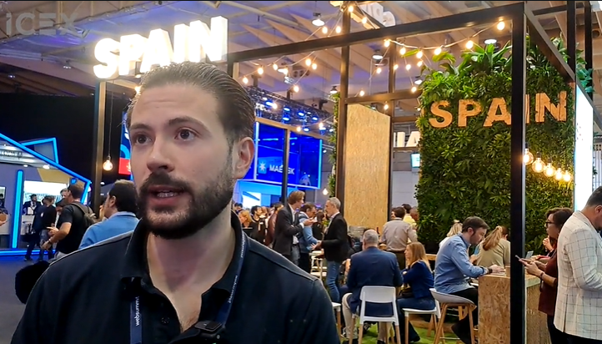
Para despedirnos… empresas muy agradecidas ☺
ICEX, tu mejor aliado para crecer
ICEX, tu mejor aliado para crecer
Datos que impulsan
39

Slide 64
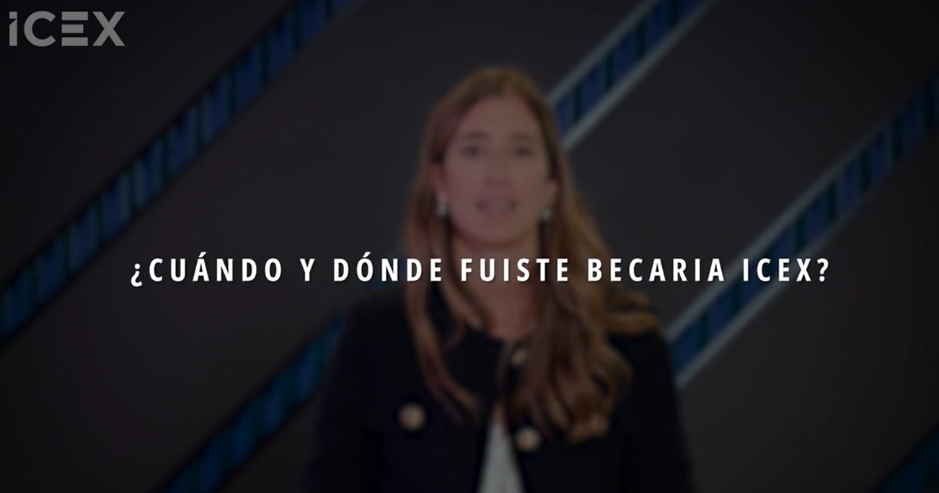
…y un guiño al 50º aniversario de las Becas ICEX
ICEX, tu mejor aliado para crecer
ICEX, tu mejor aliado para crecer
Datos que impulsan
40

Slide 65
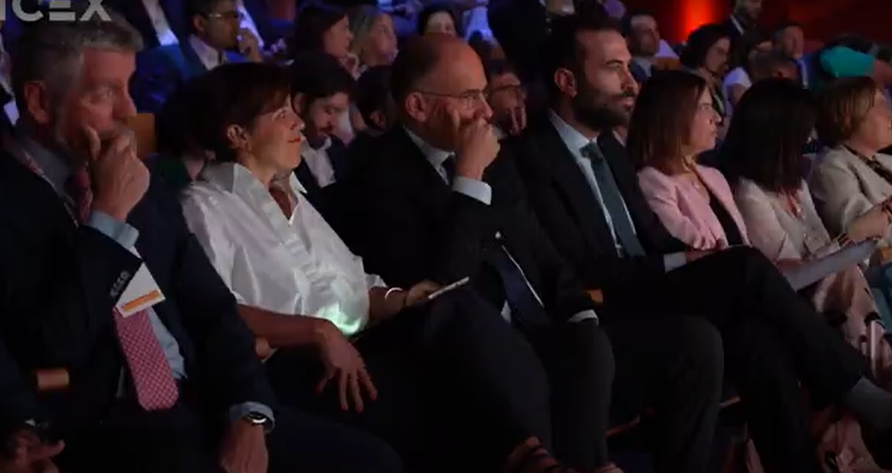
El próximo reto… Foro ICEX 2026
ICEX, tu mejor aliado para crecer
ICEX, tu mejor aliado para crecer
Datos que impulsan
40

Slide 66
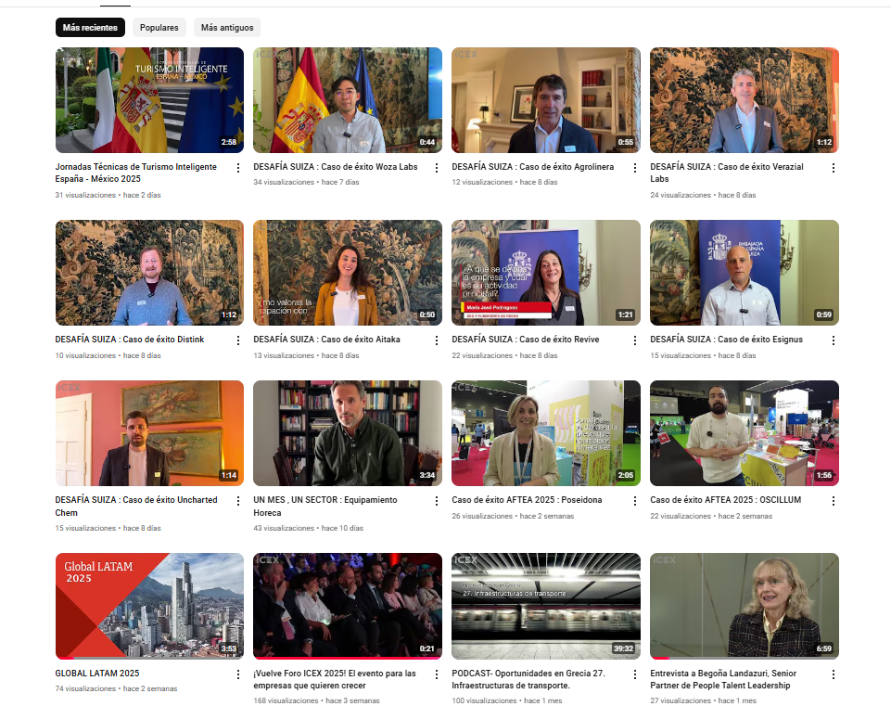
Más vídeos y casos de éxito
CANAL ICEX YOUTUBE
ICEX, tu mejor aliado para crecer
ICEX, tu mejor aliado para crecer
Datos que impulsan
066

Slide 67
¡Muchas gracias!
ICEX, tu mejor aliado para crecer
ICEX, tu mejor aliado para crecer
Rodrigo García Fernández
rodrigo.garcia@icex.es
Datos que impulsan
41

Slide 68

MUCHAS GRACIAS POR VUESTRA ATENCIÓN
www.icex.es (+34) 913 497 100

